Slide 1
UNIX應用與實務
資訊工程學系 張哲誠

Slide 2
Linux distributions
Kernel + 工具
Kernel + 工具 + 軟體
Kernel + 工具 + 軟體 + 可完整安裝的程序
Linux distributions
中文翻譯成：可完整安裝套件 or Linux發佈商套件

Slide 3
Linux distributions
為了讓Linux distributions開發會差異太大，並且讓這些開發商在開發時有一些依據，就有一些標準來來規範開發者
Linux Standard Base（LSB）
目錄架構標準File system Hierarchy Standard（FHS）

Slide 4
Linux distributions
少部份有差別的：就是開發者自家所開發出來的工具及模式
所以基本上，每個Linux distributions除了套件內容外，其實差異並不太大，可以選擇自己喜好的來安裝

Slide 5
Linux distributions
Red Hat: http://www.redhat.com
SuSE: https://www.suse.com
Fedora: https://getfedora.org/
CentOS: http://www.centos.org/
Debian: http://www.debian.org/
Ubuntu: http://www.ubuntu.com/
Gentoo: http://www.gentoo.org/

Slide 6
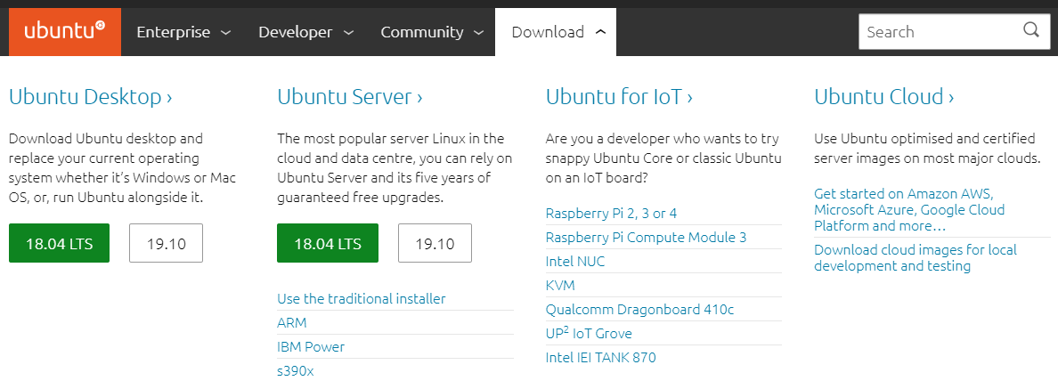
Linux distributions

Slide 7






Linux distributions

Slide 8

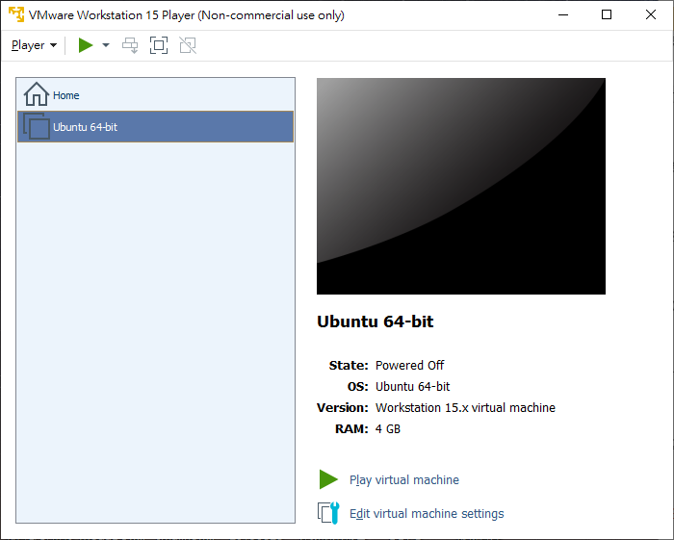

Slide 9
帳號：Student
密碼：fengchia

Slide 11
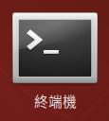
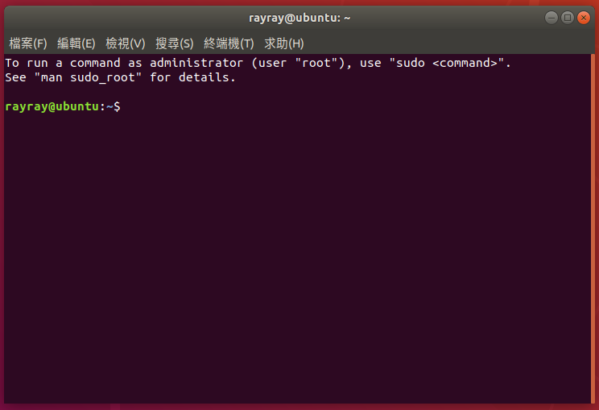
終端機
從圖形使用者介面找圖示
Ctrl + Alt + t

Slide 12
終端機
command [-options] parameter1 parameter2
指令太長時，可以使用反斜線來分行\
大小寫英文字母是不一樣的

Slide 13

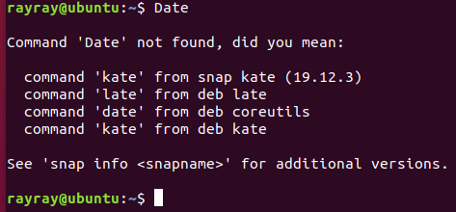

終端機

Slide 14



終端機

Slide 15
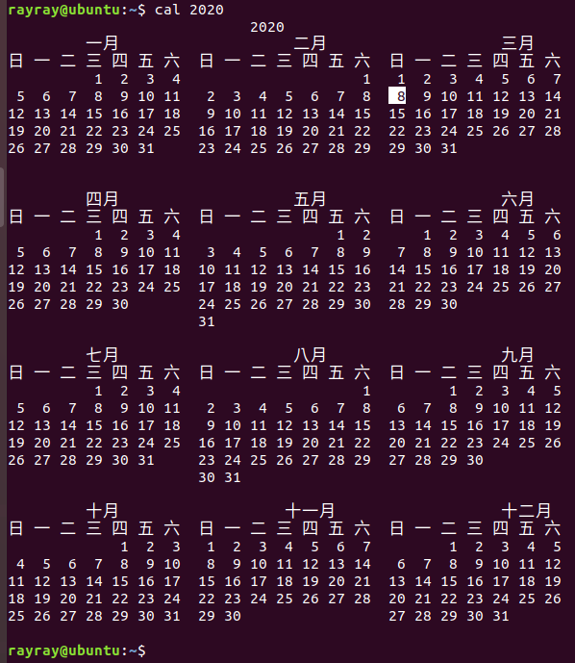
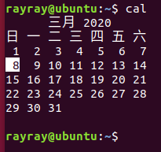
終端機

Slide 16
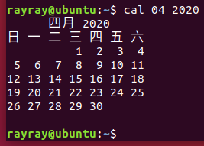

終端機
cal [month] [year]
cal
cal 2020
cal 04 2020
cal 13 2020

Slide 17
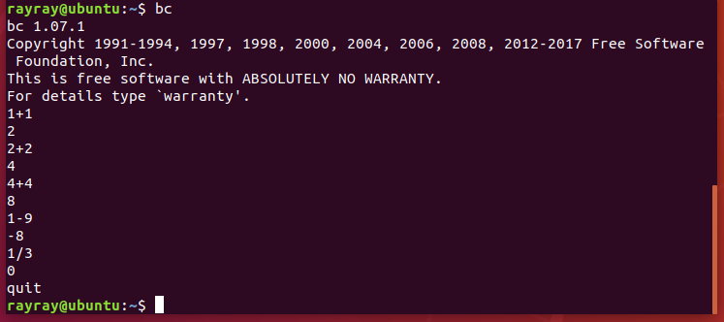
終端機

Slide 18
終端機
scale = x（希望顯示的小數點位數）

Slide 19
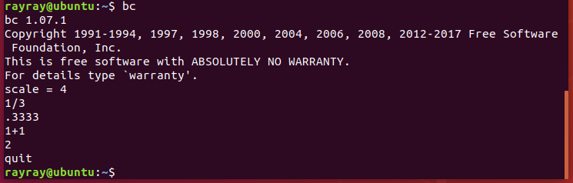
終端機

Slide 20

終端機
命令/選項/參數/檔案提示：Tab*2

Slide 21

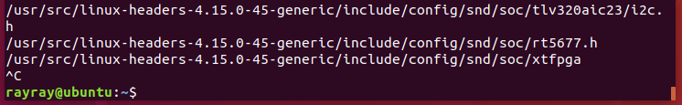
終端機
當不小心輸錯指令或打錯程式，使得終端機視窗無法停止：關視窗 or Ctrl + c
find /
Ctrl + c

